Slide 1
Детский сад комбинированного вида «Солнышко» Итоговая презентация 1 младшей группы
Воспитатели: Симонова Е.А.
Уханова Е.О.

Slide 2
Наша группа
Группа от 2 до 3 лет.
Списочный состав- 15 детей
Девочек- 8
Мальчиков – 7

Slide 3
ГОДОВЫЕ ЗАДАЧИ :
- охрана и укрепление физического и психического здоровья детей, в том числе их эмоционального благополучия
- обеспечение равных возможностей для полноценного развития каждого ребенка в период дошкольного детства независимо от места проживания, пол, нации, языка, социального статуса; психофизиологических и других особенностей (в том числе ограниченных возможностей здоровья);
-создание благоприятных условий развития детей в соответствие и с их возрастными и индивидуальными особенностями, развитие способностей и творческого потенциала каждого ребенка как субъекта в отношений с другими детьми, взрослыми и миром;
-объединение обучения и воспитания в целостный образовательный процесс на основе духовно-нравственных и социокультурных ценностей, принятых в обществе правил и норм поведения в интересах человека, семьи, общества;
-сформирования общей культуры личностей детей, развитие их социальных, нравственных эстетических, интеллектуальных, физических качеств, инициативности, самостоятельности, и ответственности ребенка, формирование предпосылок учебной деятельности;
-формирование социокультурной среды соответствующей возрастным и индивидуальным особенностям детей;
- обеспечение психолого-педагогической поддержки семьи и повышение компетентности родителей (законных предстателей) в вопросах развития и образования, охраны и укрепления здоровья детей;
-обеспечения преемственности целей, задач и содержания дошкольного общего и начального общего образования

Slide 4
П Р О Е К Т Ы
Долгосрочный проект:
- «Хорошо быть здоровым!»
Краткосрочные проекты:
- «Краски осени! »
- «Знакомство детей с миром профессий»
- «Заюшкина избушка»
- « Игровая деятельность у младших дошкольников»
- «Здоровье в порядке — спасибо зарядке!»

Slide 5
Воспитанники совместно с родителями принимали участие в следующих конкурсах:
«Дары осени»
Конкурс осенних шляп «Волшебница-осень!»
«Наши - мамы рукодельницы»
« Новогодняя фантазия»
«Благовест»
«Открытка для папы»
«Неопалимая купина»
« Пасхальная радость»

Slide 6
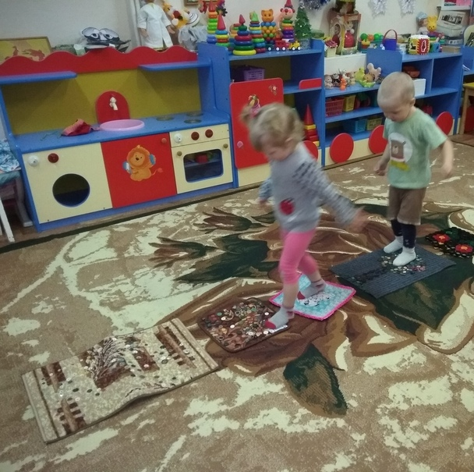
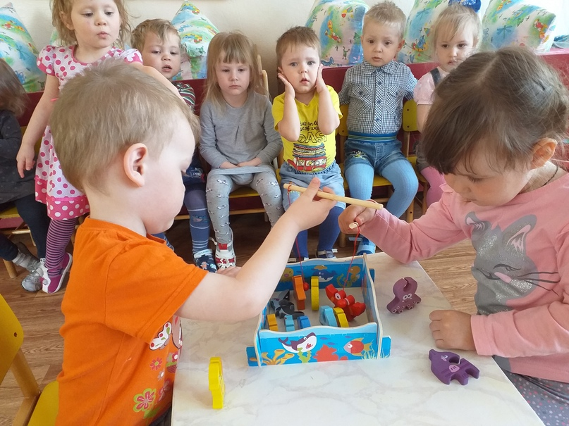
Плодотворной оказалась работа по обновлению предметно-развивающей среды: были куплены игры и игрушки, пополнен уголок книги, физкультурный уголок, приведены в хорошее состояние оборудования, пособия.

Slide 7
Диагностика по образовательным областям
«Социально-коммуникативное развитие»

Slide 8
Высокий уровень имеют 20%, это дети, которые могут принимать на себя роль, активно общаются со сверстниками во время игры. Правильно применяют игрушку во время игры, умеют организовывать самостоятельные игры.
Средний уровень имеют 67%, это дети, которые умеют оформлять игру, используя разнообразные материалы (атрибуты, подручный материал). Часто являются организаторами игры, способны принять игровую проблемную ситуацию, изменить собственное ролевое поведение проявляют уважительное отношение к сверстникам и взрослым. Но в дидактических играх не могут оценить свои возможности, не умеют оформлять свою игру, не всегда соблюдают правила игры.
Низкий уровень имеют 13%, это дети которые общаются только со взрослыми, действуют с предметами по показу или образцу. Активно участвуют в игре, но не соблюдают правила. Частично видят свои ошибки и исправляют их с помощью взрослого. Предполагаемая причина среднего качества усвоения программного материала детьми по данному разделу: гиперактивность детей, возрастные особенности.
Пути решения: Продолжать работу с детьми через использование дидактических игр по проблеме, большое внимание уделять тем детям, которые требуют индивидуального подхода, таким образом, следует заинтересовывать детей через игровые ситуации, чтением книг с проблемными ситуациями, просмотр иллюстраций.

Slide 9
Диагностика по образовательным областям
«Познавательное развитие»

Slide 10
Детей с высоким уровнем в данной области было выявлено 33%.
Со средним уровнем - 40%, дети знают основные признаки живого, устанавливают связи между состоянием живых существ и средой обитания, правильно называют домашних животных и то какую пользу они приносят человеку, различают и называют геометрические фигуры: круг, квадрат, треугольник. Называет разные предметы, которые окружают их. Знают о том, что нужно бережно относиться к природе, но выполняют не все.
С низким уровнем имеют дети - 27%, которые не могут различать и называть некоторые растения ближайшего окружения, назвать время года, не умеют сравнивать два предмета по величине, не умеют определять части суток и называть их.
Пути решения:
Проводить с детьми индивидуальную работу, используя дидактические игры. Для развития в данной области детям предлагается масса игрушек, которые способствуют этому: пазлы, мозаики, доска-мольберт и др.

Slide 11
Диагностика по образовательным областям
«Речевое развитие»

Slide 12
Высокий уровень в данной области выявлен он составил 27%.
Дети со средним уровнем - 53% владеют некоторыми умениями и навыками в данной области, проявляют интерес к речевому развитию, а именно; рассматривают иллюстрации детских книг, проявляют интерес к ним, с помощью взрослого повторяют образцы описания игрушек, пересказывают небольшие литературные произведения.
Дети с низким уровнем - 20%, испытывают затруднения по всем проверяемым параметрам, из-за ограничения речевых контактов, недостаточно сформированы социально–коммуникативные качества, нежелание подчиняться общим правилам.
Пути решения:
Необходимо продолжать уделять серьёзное внимание развитию речи и коммуникативным навыкам детей через индивидуальную работу, организованную деятельность во взаимодействии с воспитателем на занятиях и самостоятельной деятельности детей со сверстниками. Приобщать к художественной литературе. Учить детей внимательно слушать литературные произведения, употреблять в речи существительные с обобщающим значением (овощи, фрукты, животные и т. д.)

Slide 13
Диагностика по образовательным областям
«Физическое развитие»

Slide 14
Высокий уровень в данной области выявлен он составил 87% промежуточный средне/высокий уровень. Дети самостоятельно, без помощи взрослого соблюдают элементарные правила гигиены, правила приема пищи.
Средний уровень составляет - 13%, это дети которые редко обращаются к взрослым за помощью при заболевании или травме. Также стараются соблюдать правила приема пищи, но иногда нуждаются в помощи взрослого.
Низкий/средний и низкий уровень имеют дети - 0%.
Пути решения:
Для успешного развития в данной образовательной области в нашей группе обустроен уголок физкультуры, где дети могут снять и физическое, и эмоциональное напряжение с помощью следующих материалов: Мячи (мягкие, легкие, резиновые, рельефные и пупырышками, закаливающие дорожки, бубны, погремушки, кегли, обручи, флажки, гимнастические палки, Чаще проводить индивидуальную работу, учить детей не бояться обращаться к воспитателю за помощью при заболевании, травме или по другим вопросам.

Slide 15
Диагностика по образовательным областям
«Художественно-эстетическое развитие»

Slide 16
Высокий уровень в данной области выявлен, и составил 46%.
Дети со средним уровнем - 247% умеют создавать образы разных предметов и игрушек, объединяя их в коллективную композицию; аккуратно наклеивают изображения предметов, состоящих из нескольких частей, закрашивать изображение не выходя за контур.
А дети с низким уровнем27% совершенно не владеют навыками составления узоры из растительных форм и геометрических фигур, правильно держать карандаш, кисть и пользоваться ими.
Пути решения:
Продолжать знакомить детей с видами изобразительного искусства, чаще использовать разные материалы и способы создания изображения. Приобщать детей к посещению кукольного театра. Формирование умения создавать, как индивидуальные, так и коллективные композиции в изобразительной деятельности. Воспитывать умение работать коллективно, объединять свои поделки в соответствии с общим замыслом. Содействовать положительному и эмоциональному отклику на музыкальные и литературные произведения.

Slide 17
СПАСИБО ЗА ВНИМАНИЕ

